Slide 1
Genotype en Fenotype
VMBO – 2 kader
Thema: Erfelijkheid en Evolutie
Basisstof 1

Slide 2
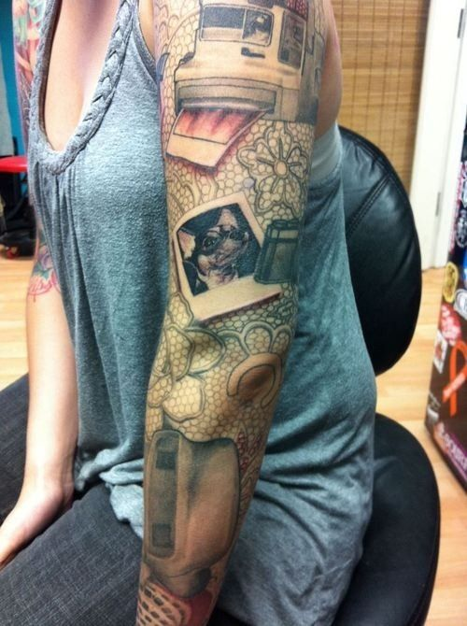
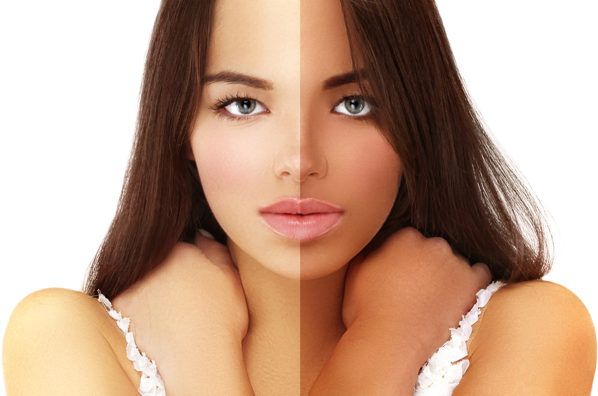
Fenotype
Zichtbare eigenschappen
Opgeslagen in het genotype
Veranderlijk

Slide 3
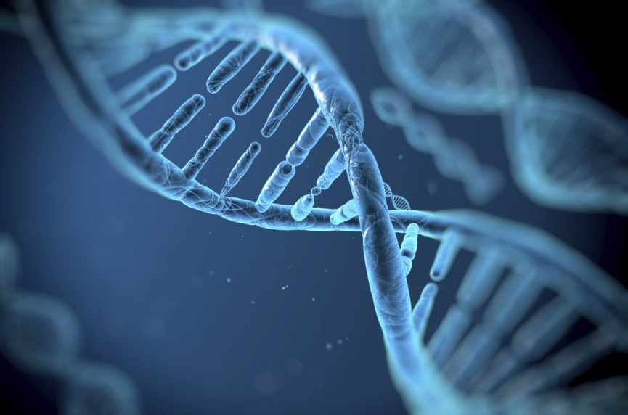
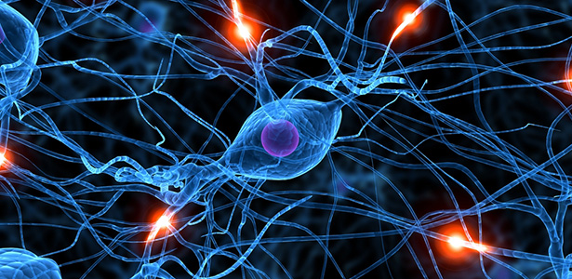
Genotype
Erfelijke eigenschappen
‘’verstopt’’ in het DNA
Bepaalt het fenotype
Onveranderlijk

Slide 4
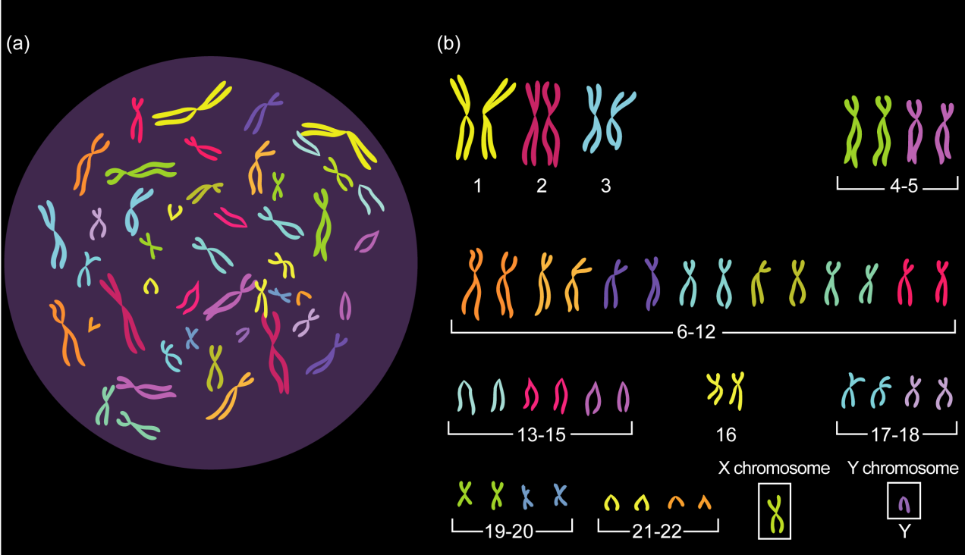
DNA en chromosomen
Chromosomen bestaan uit DNA
46 in elke lichaamscel
Bevat de erfelijke informatie

Slide 5
Filmpje over genotype en fenotype
https://www.youtube.com/watch?v=OmRrOh-rctE

